Slide 1
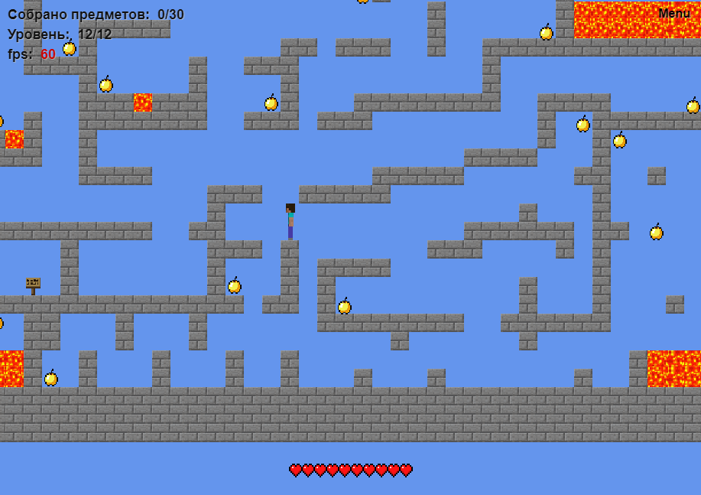
Hunter
2d-игра

Slide 2


